Slide 1
Trưsdfờng đại họcà Rịa - Vũng Tàu
Baria - Vungtau University
Notes:
Đây là slide tiêu đề

Slide 2

Cơ sở 1:
80 Trương Công Định, P. 8
Cơ sở 2:
01 Trương Văn Bang, P.7
Cơ sở 3
951 Bình Giã

Slide 4


Slide 5

Buổi | Tiết | Thời gian

Slide 6
BVU

Slide 9
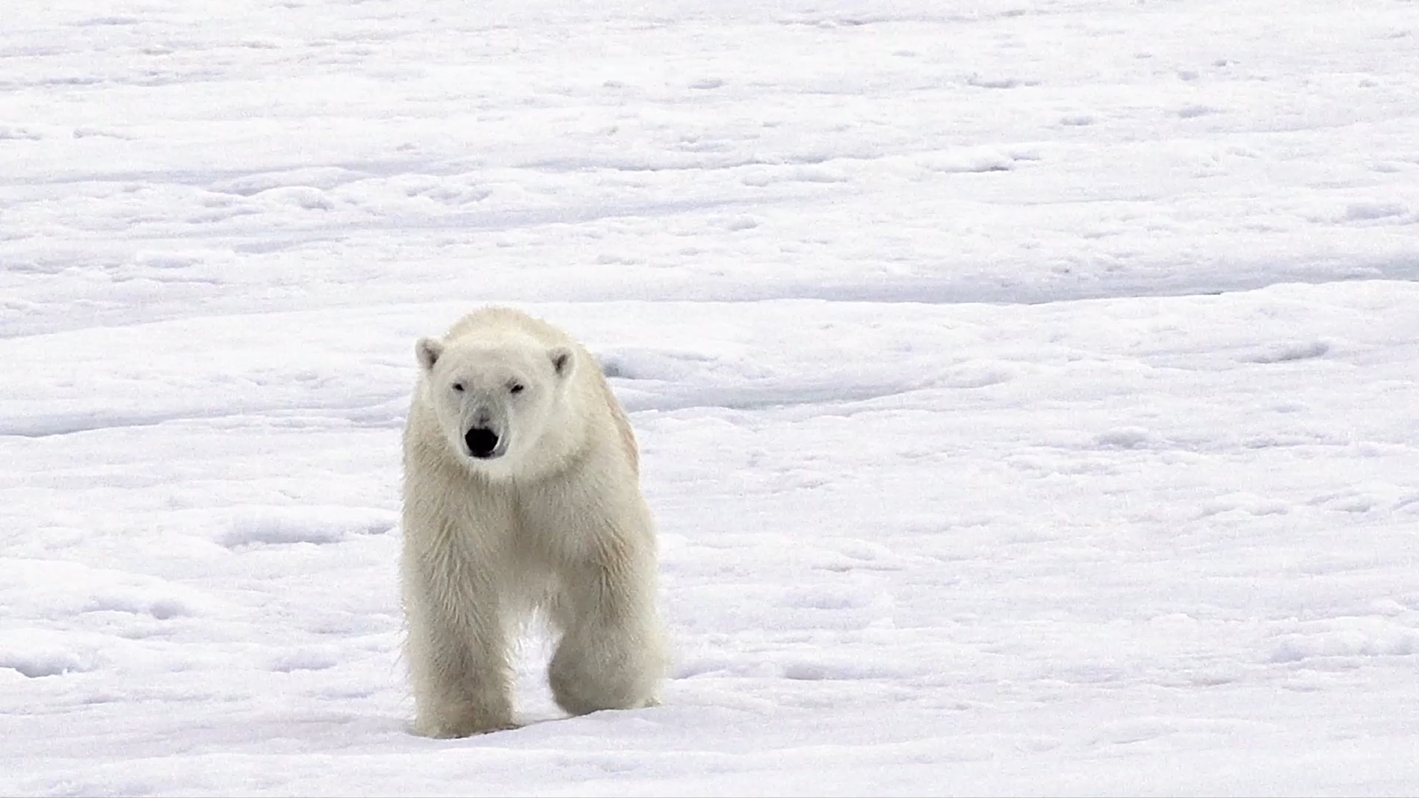

Slide 10
Quay về slide đầu tiên

Slide 11

Audio/Video

